Slide 1



PORSCHE PATROLS PROYECTO 02
PAW PATROLS

Slide 2

Contenido
01
02
03
PROBLEMATICA
REQUERIMIENTOS
PATRONES
Descripción del problema a resolver
Requisitos de la empresa
Descripción de cada uno de los patrones utilizados
04
05
DIAGRAMAS
IMPLEMENTACIÓN
Se mostraran los dos diagramas
Como funciona nuestro codigo

Slide 3
Problematica
01
Agencia de automoviles Porsche

Slide 4


ACERCA DEL PROYECTO
Se nos pidió implementar una agencia de coches online donde se pueda:
Configurar tu propio porsche
Escoger un auto prefabricados
Se pedira el inicio de sesion y realizará una compra segura

Slide 5
REQUERIMENTOS
Interfaces con su idioma especifico
Canadá
Sucursal canadiende
México
Sucursal mexicana
Argentina
Sucursal argentina

Slide 6






PORSCHE PERSONALIZADO
Modelo
Transmision
Disponibles: 718,911, Cayenne y Cayanne
Disponibles: Automatica y Manual
Motor
Pintura
Disponibles: blanca, negra y roja
Disponibles: V10, V6, V8
Combustible
Audio
Disponibles: Gasolina e hibrido
Disponibles: Bose, JBL y Porsche

Slide 7
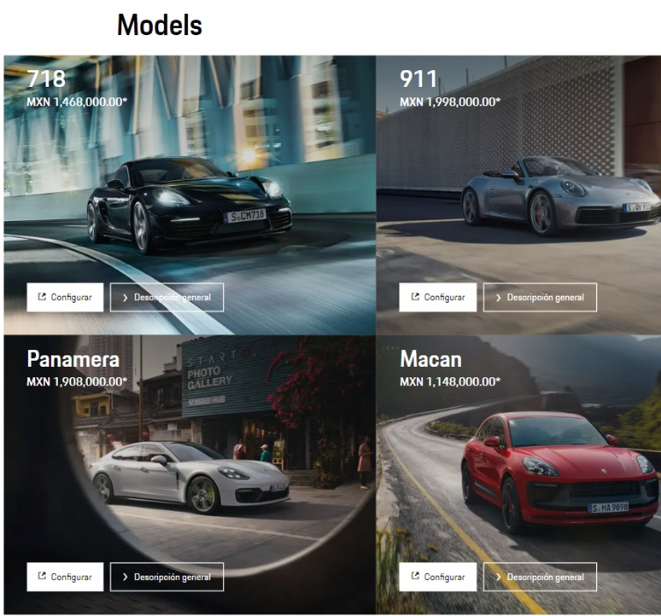
PORSCHE PREFABRICADOS
Si el usuario no quiere armar su coche podrá escoger uno de la agencia, donde se muestran sus caracteristicas

Slide 8

INGRESAR
REGISTRARSE
INICIAR SESION
Usuario
Contraseña
Usuario
Direccion
Contraseña
Tarjeta Bancaria
CVC

Slide 9

COMPRA SEGURA
Se le pedirá ingresar su cvc y su usuario de nuevo si son correctos la compra será exitosa sino se cancelará

Slide 10

PATRONES
Strategy
Abstract Factory
Iterator
Proxy
MVC

Slide 11
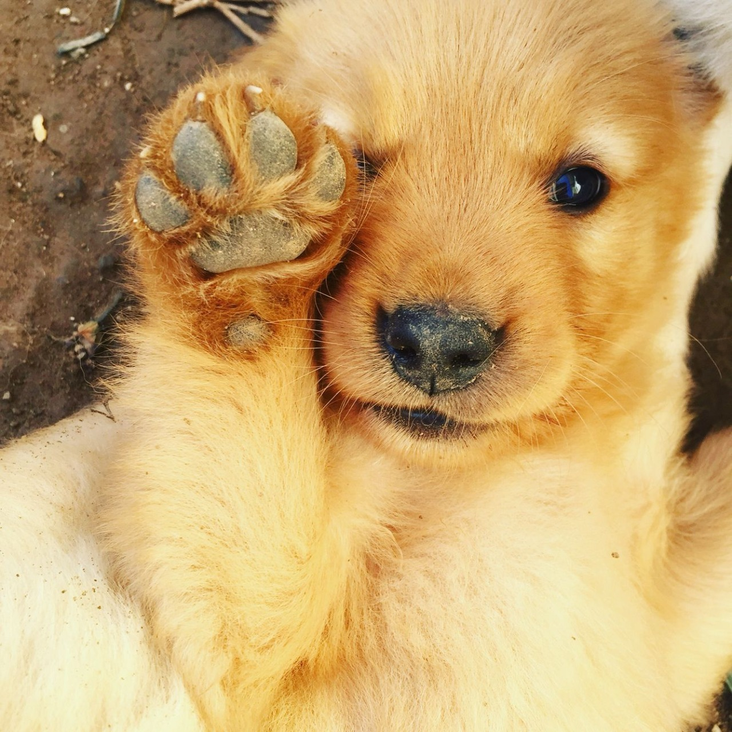
GRACIAS!

